Slide 1

불법 성매매 광고 수집 &
분석 통계 솔루션
1팀 - 송원석, 윤수민, 강혜원, 고현희, 노승준 박윤수, 박지현, 이지선, 전일신

Slide 2
목 차
Ⅰ. 현황 분석
SNS 불법 광고 실태
SNS 성매매 광고 문제점
Ⅱ. 프로젝트 목적
프로젝트 성과 요약
‘Trawler’개발
Ⅲ. ‘Trawler’ 개발 과정
성매매 광고 수집 및 변화 대응
필터링 우회 및 사진 광고 탐지
성매매 광고 탐지 결과 시각화
서울시 산하 인터넷 시민감시단과 협업
Ⅳ. 향후 계획 및 기대 효과
Notes:
무법지대 된 ‘트위터’... 신체 사진 올리는 일탈계정 난무 - 스냅타임 (edaily.co.kr)

Slide 3


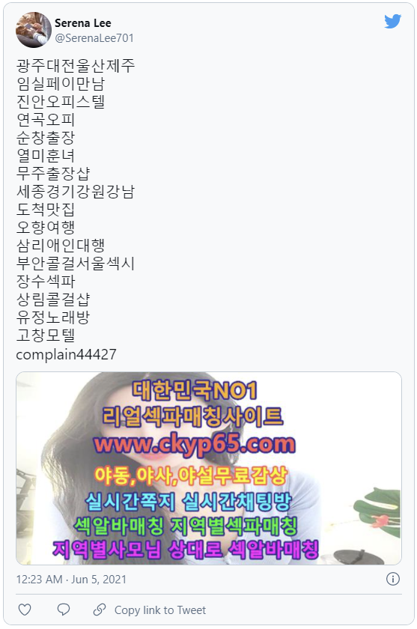


Slide 4
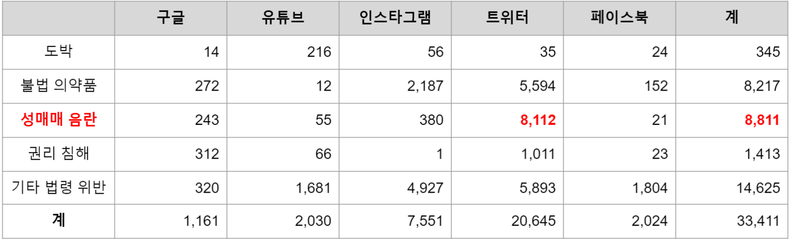
Ⅰ. 현황 분석
⧫ SNS의 불법 광고 실태
➤ 해외 5개 플랫폼 단속 현황 (2020.01~ 12) - 방송통신심의위원회
다양한 법률 위반 중 ‘성매매 음란’이 8,112건으로 2위 그 중 90% 이상이 ‘트위터 SNS’를 통해서 발생
Notes:
무법지대 된 ‘트위터’... 신체 사진 올리는 일탈계정 난무 - 스냅타임 (edaily.co.kr)

Slide 5
Ⅰ. 현황 분석
⧫ SNS의 성매매 광고 문제점
미성년자 접근 용이
미성년자의 성 판매,구입 가능
성범죄 표적
미성년자를 노린 표적 성범죄 가능성
01
02
성매매 광고 차단 시스템 미흡
신고를 제외한 성매매 광고 단속 규제 없음
03
04
신고 관리 효율성 낮음
인터넷시민감시단이 존재
하지만 수작업 신고로 인해 효율성 낮음
➤ SNS 에서 자동으로 성매매 광고를 탐지 및 신고 가능한 환경 구축 필요
Notes:
➤ 문제점
1) 미성년자도 쉽게 접근 가능 및 미성년자 제제 수단 X
- 미성년자 성매매 혹은 이용 가능
2) 성범죄 표적
* 미성년자 표적 가능성 (N번방 등) -> 두려움에 지인에게 알리기를 힘들어함
그렇다면 이를 예방할 수 있는 현 상황은?
3) 현재 트위터 정책상 신고가 없을 경우 삭제 X
* 불법적인 요소 규제 X 이를 통해 불법 성매매 광고를 신고하지 않을 경우 삭제 X -> 지속적인 영업
4) 인터넷시민감시단이 존재 하지만 모두 수작업 * 매우 효율성이 떨어짐
따라서 적극적인 대응이 필요 !
이에 여성단체들은 "트위터 필터링 기능등을 통해 자동으로 SNS 성매매 알선 광고 신고 환경 구축 필요"

Slide 6
Ⅱ. 프로젝트 목적
⧫ 프로젝트 성과 요약
서울시 산하 인터넷 시민 감시단
인터뷰 진행
홈페이지 구축 및
유관기관 미팅
성매매 광고 수작업
수집 한계점 확인
성매매 광고 탐지 홈페이지를 통해
탐지 및 통계 자료 제공
이슈 확인
개발
자료 수집
산출물
트위터 성매매 광고
적발 1위
탐지 알고리즘 개발
모니터링 및 신고 환경 구축 필요성
성매매 광고 변화에 따른
검색 키워드 자동 갱신
Notes:
단계별 진행 현황으로 보이는게 좋을 듯 - 송

Slide 7



Ⅱ. 프로젝트 목적
유관기관 협업
효율적 데이터 수집
통계자료 제공
유해 광고 데이터 셋 제공
국가 유해정보 감시기관과 협업
안전한 온라인 환경 형성
기존의 수작업 방식을 자동화
효율적인 불법 유해 광고 모니터링 실행
시간 단축 및
인력, 비용 절감
수집된 데이터 분석 및 통계
구축한 홈페이지 게시를 통한 유의미한 자료 제공
빅데이터 수집 후,
이를 다양한 연구에 활용

Slide 8




Ⅱ. 프로젝트 목적
⧫ ‘Trawler’ 개발
성매매 광고 수집 / 변화 대응
성매매 광고 탐지 결과 시각화
필터링 우회 / 사진 광고 탐지
➤ 인터넷 시민 감시단에서 사용할 수 있는 SNS 성매매 광고 탐지 및 통계화 통합 솔루션 ‘Trawler’개발
Notes:
무법지대 된 ‘트위터’... 신체 사진 올리는 일탈계정 난무 - 스냅타임 (edaily.co.kr)

Slide 9
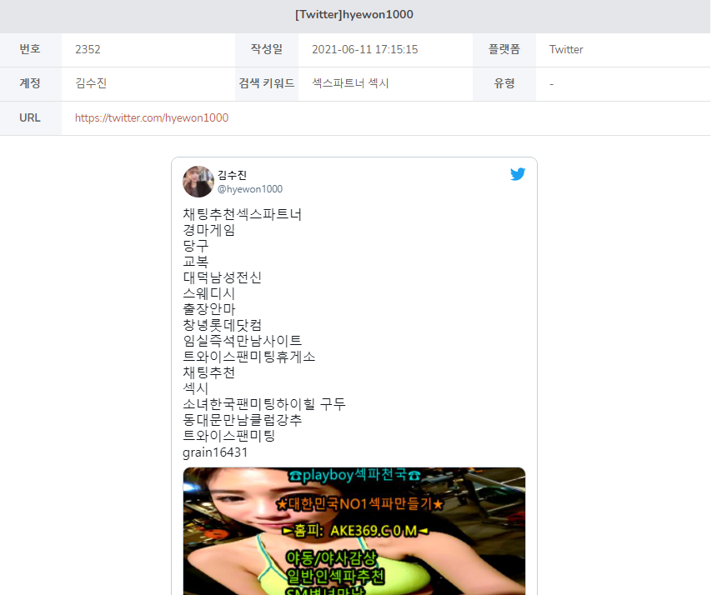
Ⅲ. ‘Trawler’ 개발 과정
①
⧫ 성매매 광고 수집 / 변화 대응
① SNS 불법 성매매 광고를 자동으로 탐지
DB에 저장되어 있는 검색 키워드를 통해 불법 성매매 광고 검색
불법 성매매 광고 게시자의 계정정보를 게시글로 저장
② 동작시마다 키워드를 자동 업데이트하여 검색 범위 확장
게시글의 내용 중에서 키워드를 추출하여 자동으로 검색 키워드 업데이트
➥ 불법 성매매 광고 신고자가 단 시간에 효율적인 신고 가능
Notes:
무법지대 된 ‘트위터’... 신체 사진 올리는 일탈계정 난무 - 스냅타임 (edaily.co.kr)

Slide 10
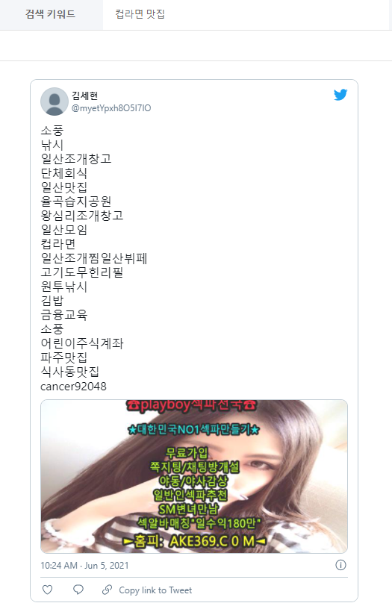
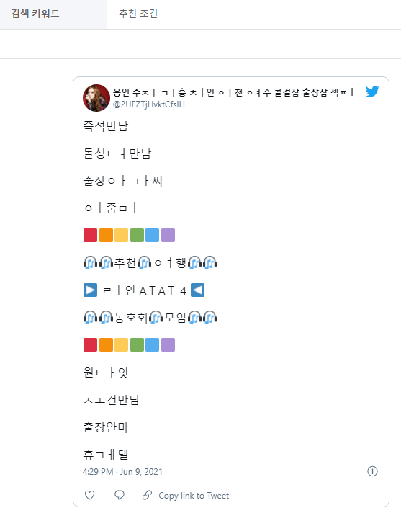
Ⅲ. ‘Trawler’ 개발 과정
①
⧫ 필터링 우회 / 사진 광고 탐지
① 필터링 우회
신고를 우회하기 위한 (모음+자음) 분리 및 특수 문자를 변환하여 탐지 가능
② 사진 광고 탐지 (OCR)
성매매 미관련 내용 및 키워드 없이 사진만을 이용한 광고 탐지
OCR을 통해 사진에 있는 키워드 인식 후 광고 탐지
➥ 단순 키워드로 탐지하기 어려운 성매매 광고 탐지 가능
①
②
Notes:
여기 OCR 추가 해야함

Slide 11
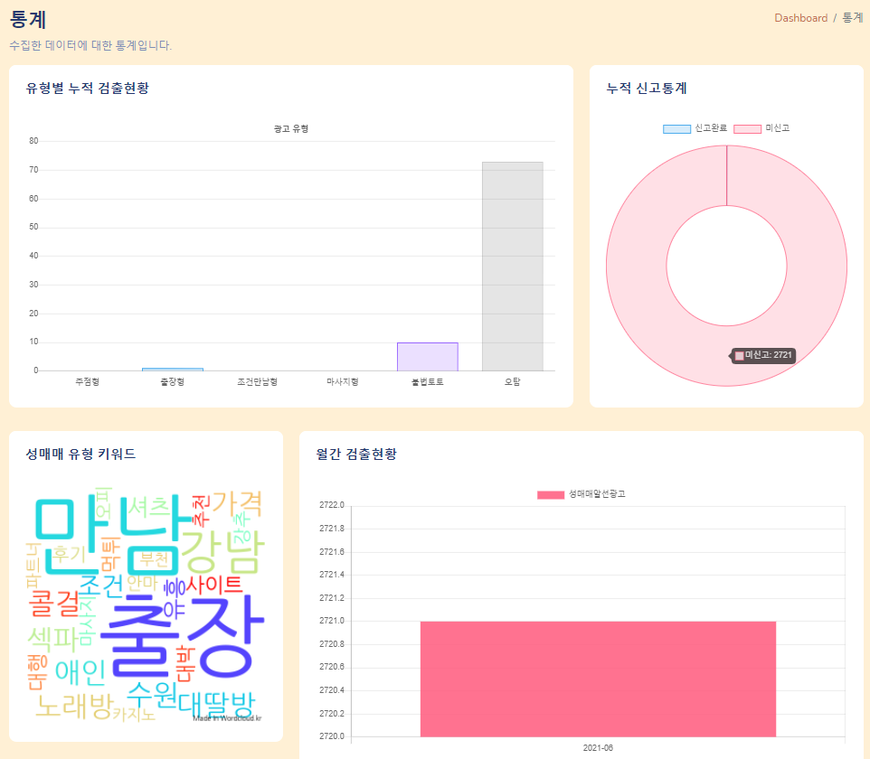
Ⅲ. ‘Trawler’ 개발 과정
①
⧫ 성매매 광고 탐지 결과 시각화
① 자료 제공을 위한 통계 자료 시각화
수집된 불법 성매매 광고들의 유형 통계표 자동 생성
➥ 성매매 광고 관련 연구 및 통계에 사용될 수 있는 유의미한 자료 제공

Slide 12

Ⅲ. 프로젝트 성과
ㅇ
⧫ 서울시 산하 인터넷 시민감시단과의 협업
2. 인터뷰 요구사항 반영
➤ 불법 성매매 광고 수집 자동화 솔루션 개발
➤ 이미지 탐지를 위한 OCR 기능 도입
1. 요구사항 확인 인터뷰 진행
3. 불법 성매매 솔루션 도입
➤ 불법 성매매 광고 탐지 수작업 어려움
➤ 이미지만 존재하는 성매매 광고 탐지 필요성
➤ 인터넷 시민감시단이 ‘Trawler’ 솔루션 도입 검토 중
Notes:
무법지대 된 ‘트위터’... 신체 사진 올리는 일탈계정 난무 - 스냅타임 (edaily.co.kr)

Slide 13


Ⅳ. 향후 계획 및 기대효과
탐지 플랫폼 확장
⠂다양한 SNS 플랫폼 검사
⠂페이스북,인스타그램 등 플랫폼 확장 가능
탐지 분야 확장
⠂불법적 광고 탐지 ⠂불법토토, 불법거래 탐지로 분야 확장 가능
탐지 기술 발전
⠂AI 딥러닝 기술 활용
⠂키워드로 발견하기 힘든 광고 탐지
➤ 효율적인 불법 광고 모니터링 실현, 안전하고 깨끗한 인터넷 환경 조성
Notes:
무법지대 된 ‘트위터’... 신체 사진 올리는 일탈계정 난무 - 스냅타임 (edaily.co.kr)

